Slide 1
권한관리 데이터베이스
박희은

Slide 2
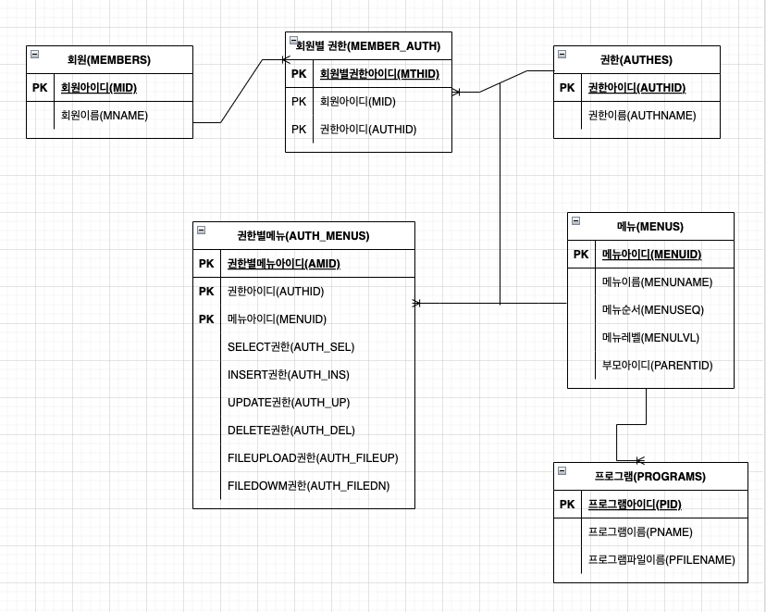
관계도

Slide 3
1
주메뉴1
주메뉴2
주메뉴3
주메뉴4
2
서브메뉴1100
서브메뉴1200
서브메뉴3100
서브메뉴4100
서브메뉴4200
서브메뉴4300
3
서브메뉴4110
서브메뉴4120
서브메뉴4201
서브메뉴4301
4
서브메뉴1101
서브메뉴1201
서브메뉴2001
서브메뉴3101
서브메뉴4111
서브메뉴4121
서브메뉴4302
서브메뉴1102
서브메뉴1202
서브메뉴4112
서브메뉴4122
서브메뉴1203
서브메뉴4123

Slide 4
주메뉴1
주메뉴2
주메뉴3
주메뉴4
서브메뉴1100
해당 CONTENTS
(JSP)
서브메뉴1101
서브메뉴1102
서브메뉴1200
서브메뉴1201
서브메뉴1202
서브메뉴1203
해당 메뉴 클릭시 해당 JSP파일 로딩되어 CONTENTS에 표시.

Slide 5
주메뉴1
주메뉴2
주메뉴3
주메뉴4
서브메뉴2001
해당 CONTENTS
(JSP)
해당 메뉴 클릭시 해당 JSP파일 로딩되어 CONTENTS에 표시.

Slide 6
주메뉴1
주메뉴2
주메뉴3
주메뉴4
서브메뉴3100
해당 CONTENTS
(JSP)
서브메뉴3101
해당 메뉴 클릭시 해당 JSP파일 로딩되어 CONTENTS에 표시.

Slide 7
주메뉴1
주메뉴2
주메뉴3
주메뉴4
서브메뉴4100
서브메뉴4110
해당 CONTENTS
(JSP)
서브메뉴4111
서브메뉴4112
서브메뉴4120
서브메뉴4121
서브메뉴4122
서브메뉴4123
서브메뉴4200
서브메뉴4201
서브메뉴4300
서브메뉴4301
서브메뉴4302
해당 메뉴 클릭시 해당 JSP파일 로딩되어 CONTENTS에 표시.

Slide 8
권한관리
회원관리
메뉴관리
프로그램관리
권한별상세관리
권한명
조회
추가
저장
삭제
권한아이디
권한명
…
AUTH001
전체권한-관리자권한
AUTH002
일부권한01
AUTH003
일부권한02
AUTH004
조회권한
AUTH005
주메뉴1번만 사용권한

Slide 9
권한관리
회원관리
메뉴관리
프로그램관리
권한별상세관리
회원명
조회
추가
저장
삭제
회원아이디
회원이름
권한
…
M000001
홍길동
전체권한-관리자권한
M000002
전우치
일부권한01
M000003
박희은
일부권한02
M000004
박효진
조회권한
M000005
김시영
주메뉴1번만 사용권한

Slide 10
권한관리
회원관리
메뉴관리
프로그램관리
권한별상세관리
주메뉴
서브메뉴
조회
추가
저장
삭제
조회
추가
저장
삭제
아이디
메뉴명
순서
레벨
부모아이디
아이디
메뉴명
순서
레벨
부모아이디
MENU001
주메뉴1
1
1
ROOT
MENU005
서브메뉴1100
1
2
MENU001
MENU002
주메뉴2
2
1
ROOT
L MENU002
서브메뉴1101
1
3
MENU005
L MENU003
서브메뉴1102
2
3
MENU005
MENU003
주메뉴3
3
1
ROOT
MENU006
서브메뉴1200
1
2
MENU001
MENU004
주메뉴4
4
1
ROOT
L MENU014
서브메뉴1201
1
3
MENU006
MENU005
주메뉴5
5
1
ROOT
L MENU015
서브메뉴1202
2
3
MENU006
L MENU016
서브메뉴1203
3
3
MENU006
MENU007
서브메뉴2001
1
2
MENU002
MENU008
서브메뉴3100
1
2
MENU003
L MENU017
서브메뉴3101
1
3
MENU008
MENU009
서브메뉴4100
1
2
MENU004
L MENU018
서브메뉴4110
1
3
MENU009
L MENU023
서브메뉴4111
1
4
MENU018
L MENU024
서브메뉴4112
2
4
MENU018
L MENU019
서브메뉴4120
2
3
MENU009

Slide 11
권한관리
회원관리
메뉴관리
프로그램관리
권한별상세관리
프로그램명
조회
추가
저장
삭제
프로그램아이디
프로그램명
연결메뉴
JSP파일명
P000001
서브메뉴1101프로그램
서브메뉴1101
SUB1101.JSP
P000002
서브메뉴1102프로그램
서브메뉴1102
SUB1102.JSP
P000003
서브메뉴1201프로그램
서브메뉴1201
SUB1201.JSP
P000004
서브메뉴1202프로그램
서브메뉴1202
SUB1202.JSP
P000005
서브메뉴1203프로그램
서브메뉴1203
SUB1203.JSP
P000006
서브메뉴2100프로그램
서브메뉴2100
SUB2100.JSP
P000007
서브메뉴3101프로그램
서브메뉴3101
SUB3101.JSP
P000008
서브메뉴4111프로그램
서브메뉴4111
SUB4111.JSP
P000009
서브메뉴4112프로그램
서브메뉴4112
SUB4112.JSP
P000010
서브메뉴4121프로그램
서브메뉴4121
SUB4121.JSP
P000011
서브메뉴4122프로그램
서브메뉴4122
SUB4122.JSP
P000012
서브메뉴4123프로그램
서브메뉴4123
SUB4123.JSP
P000013
서브메뉴4201프로그램
서브메뉴4201
SUB4201.JSP
P000014
서브메뉴4301프로그램
서브메뉴4301
SUB4301.JSP

Slide 12
권한관리
회원관리
메뉴관리
프로그램관리
권한별상세관리
메뉴아이디 | 메뉴명 | 레벨 | 조회 | 수정 | 추가 | 삭제 | 업로드 | 다운
MENU001 | 주메뉴1 | 1 | V | V | V | V | V | v
MENU002 | 주메뉴2 | 1
MENU003 | 주메뉴3 | 1
MENU004 | 주메뉴4 | 1
아이디
권한명
AUTH001
관리자권한
메뉴아이디 | 메뉴명 | 레벨 | 조회 | 수정 | 추가 | 삭제 | 업로드 | 다운
MENU005 |  |  | V | V | V | V | V | v
L MENU002
L MENU003
MENU006
L MENU014
L MENU015
L MENU016
MENU007
MENU008
L MENU017
MENU009
L MENU018
L MENU023
L MENU024
L MENU019
L MENU025
L MENU026
L MENU027
MENU010
L MENU020
AUTH002
일부권한01
AUTH003
일부권한02
AUTH004
조회권한

